Slide 1
Grid-gud
Justin Bon, Jonas Heller, Krolos Abdou

Slide 2
Wat gaan wij bespreken?
De case en de opdrachten
De gebruikte methodes
Resultaten en vergelijkingen
Discussiepunten

Slide 3
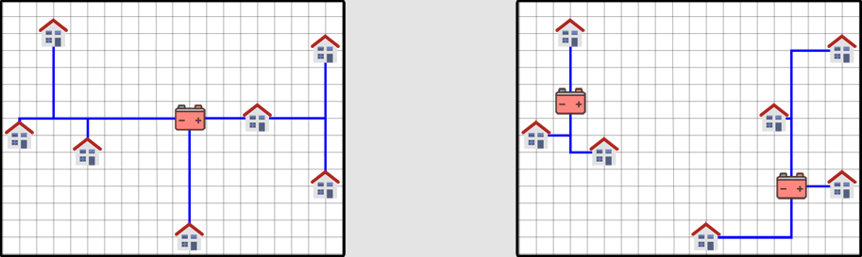
Case

Slide 4

De opdrachten
Random oplossing (en optimalisatie)
Algoritmische oplossing (en optimalisatie)
Batterijen verplaatsen
Batterijen kopen

Slide 5
Hoe zijn we begonnen
Een class voor de huizen en een class voor de batterijen.
Huis class → coördinaten, output, afstanden naar batterijen
Batterij class → coördinaten, capaciteiten, gerelateerde huizen

Slide 6
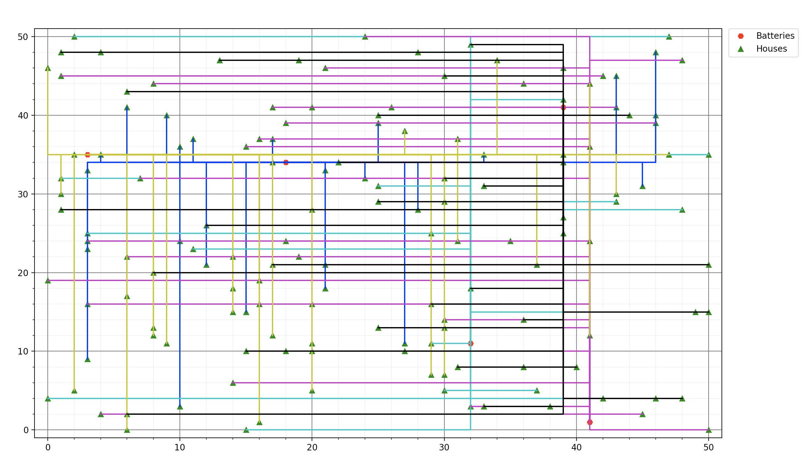
Random Oplossing
Random huizen aan batterij koppelen
Scores ± 1900 kabels
Notes:
VERGEET DUBBELE KABELS NIET!

Slide 7
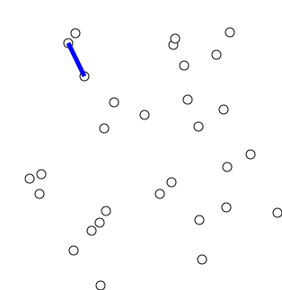
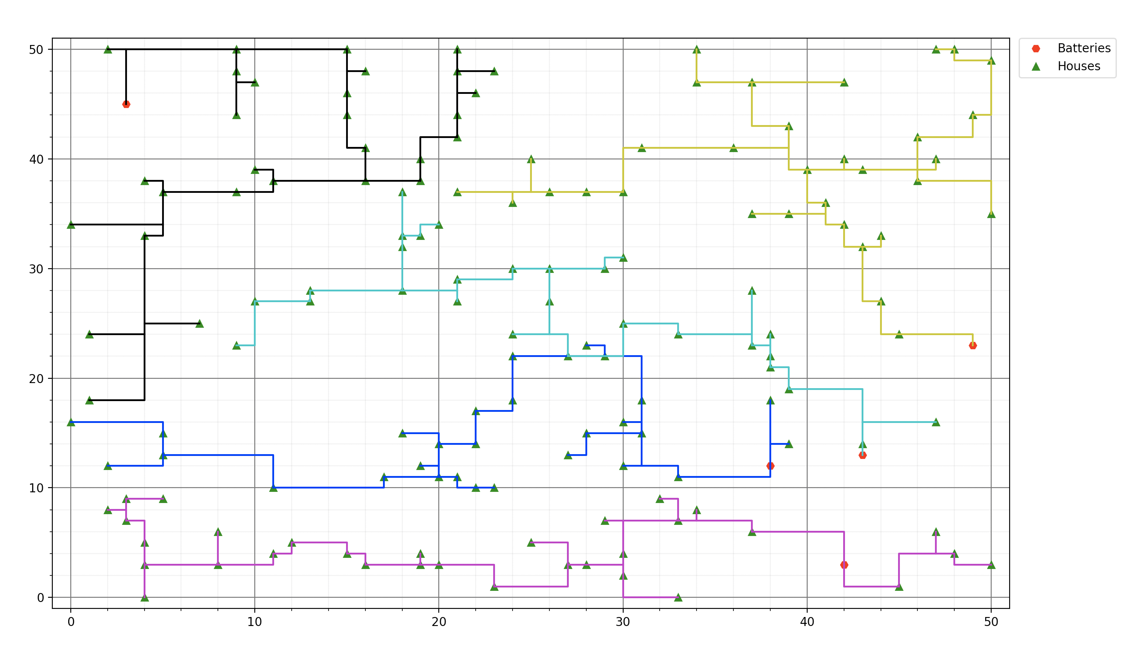
Algoritmische oplossing
Prim algoritme
Scores ± 525 kabels
Path making d.m.v. Manhattan Distance

Slide 8
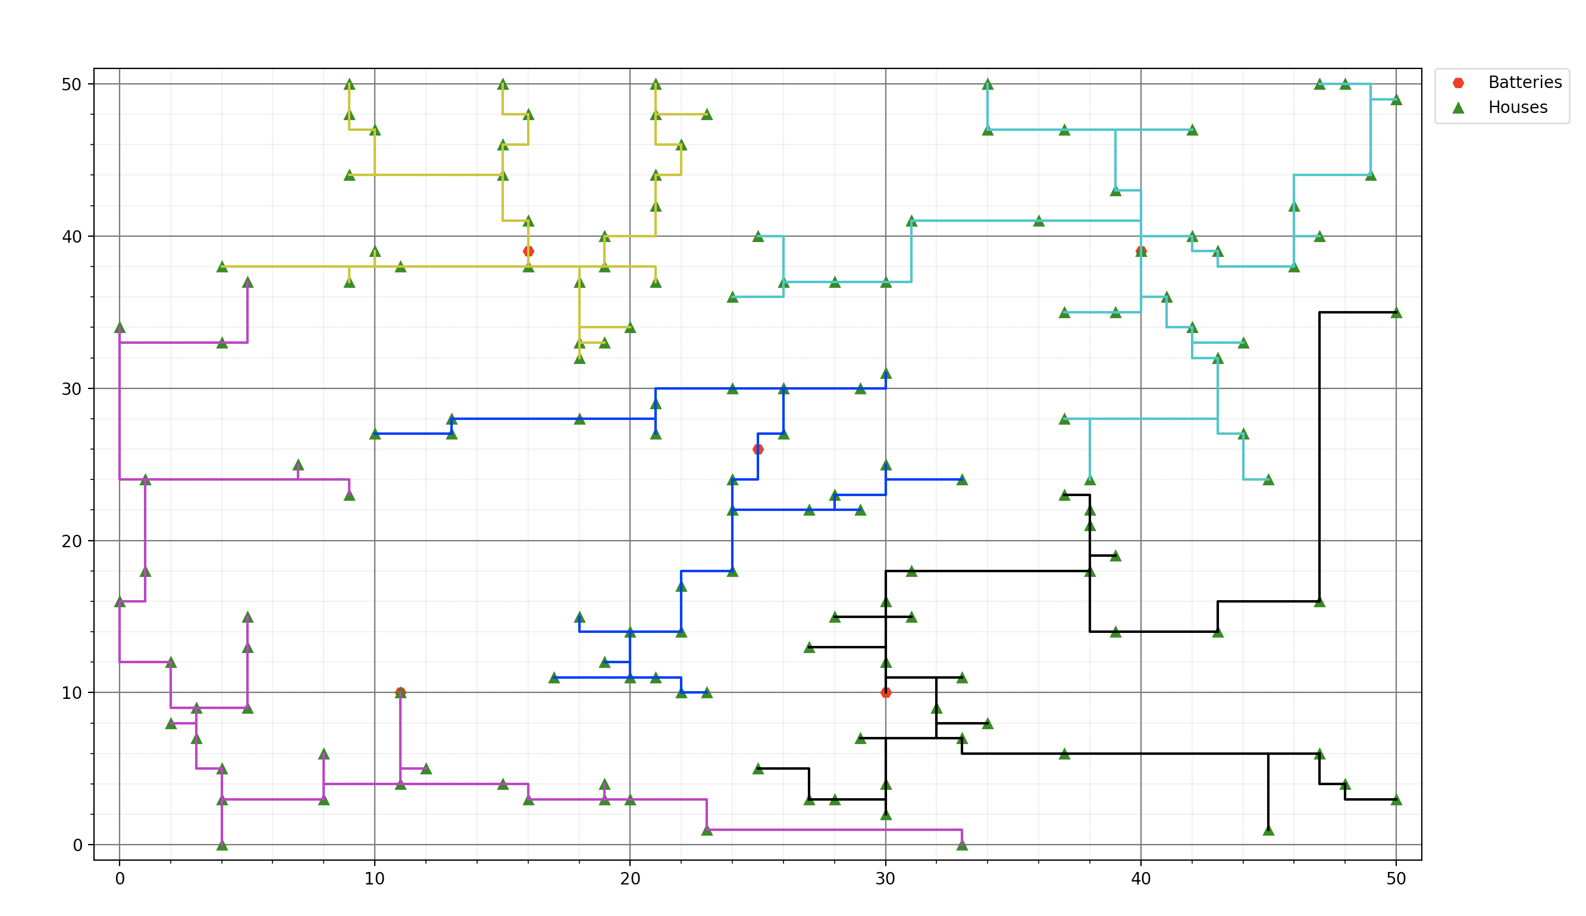
Advanced: Batterij verplaatsen
Clustering en path making hetzelfde
Batterijen random plaatsen → aantal keer connections maken
Batterijen verplaatsen naar midden beste cluster
Scores ± 520 kabels

Slide 9

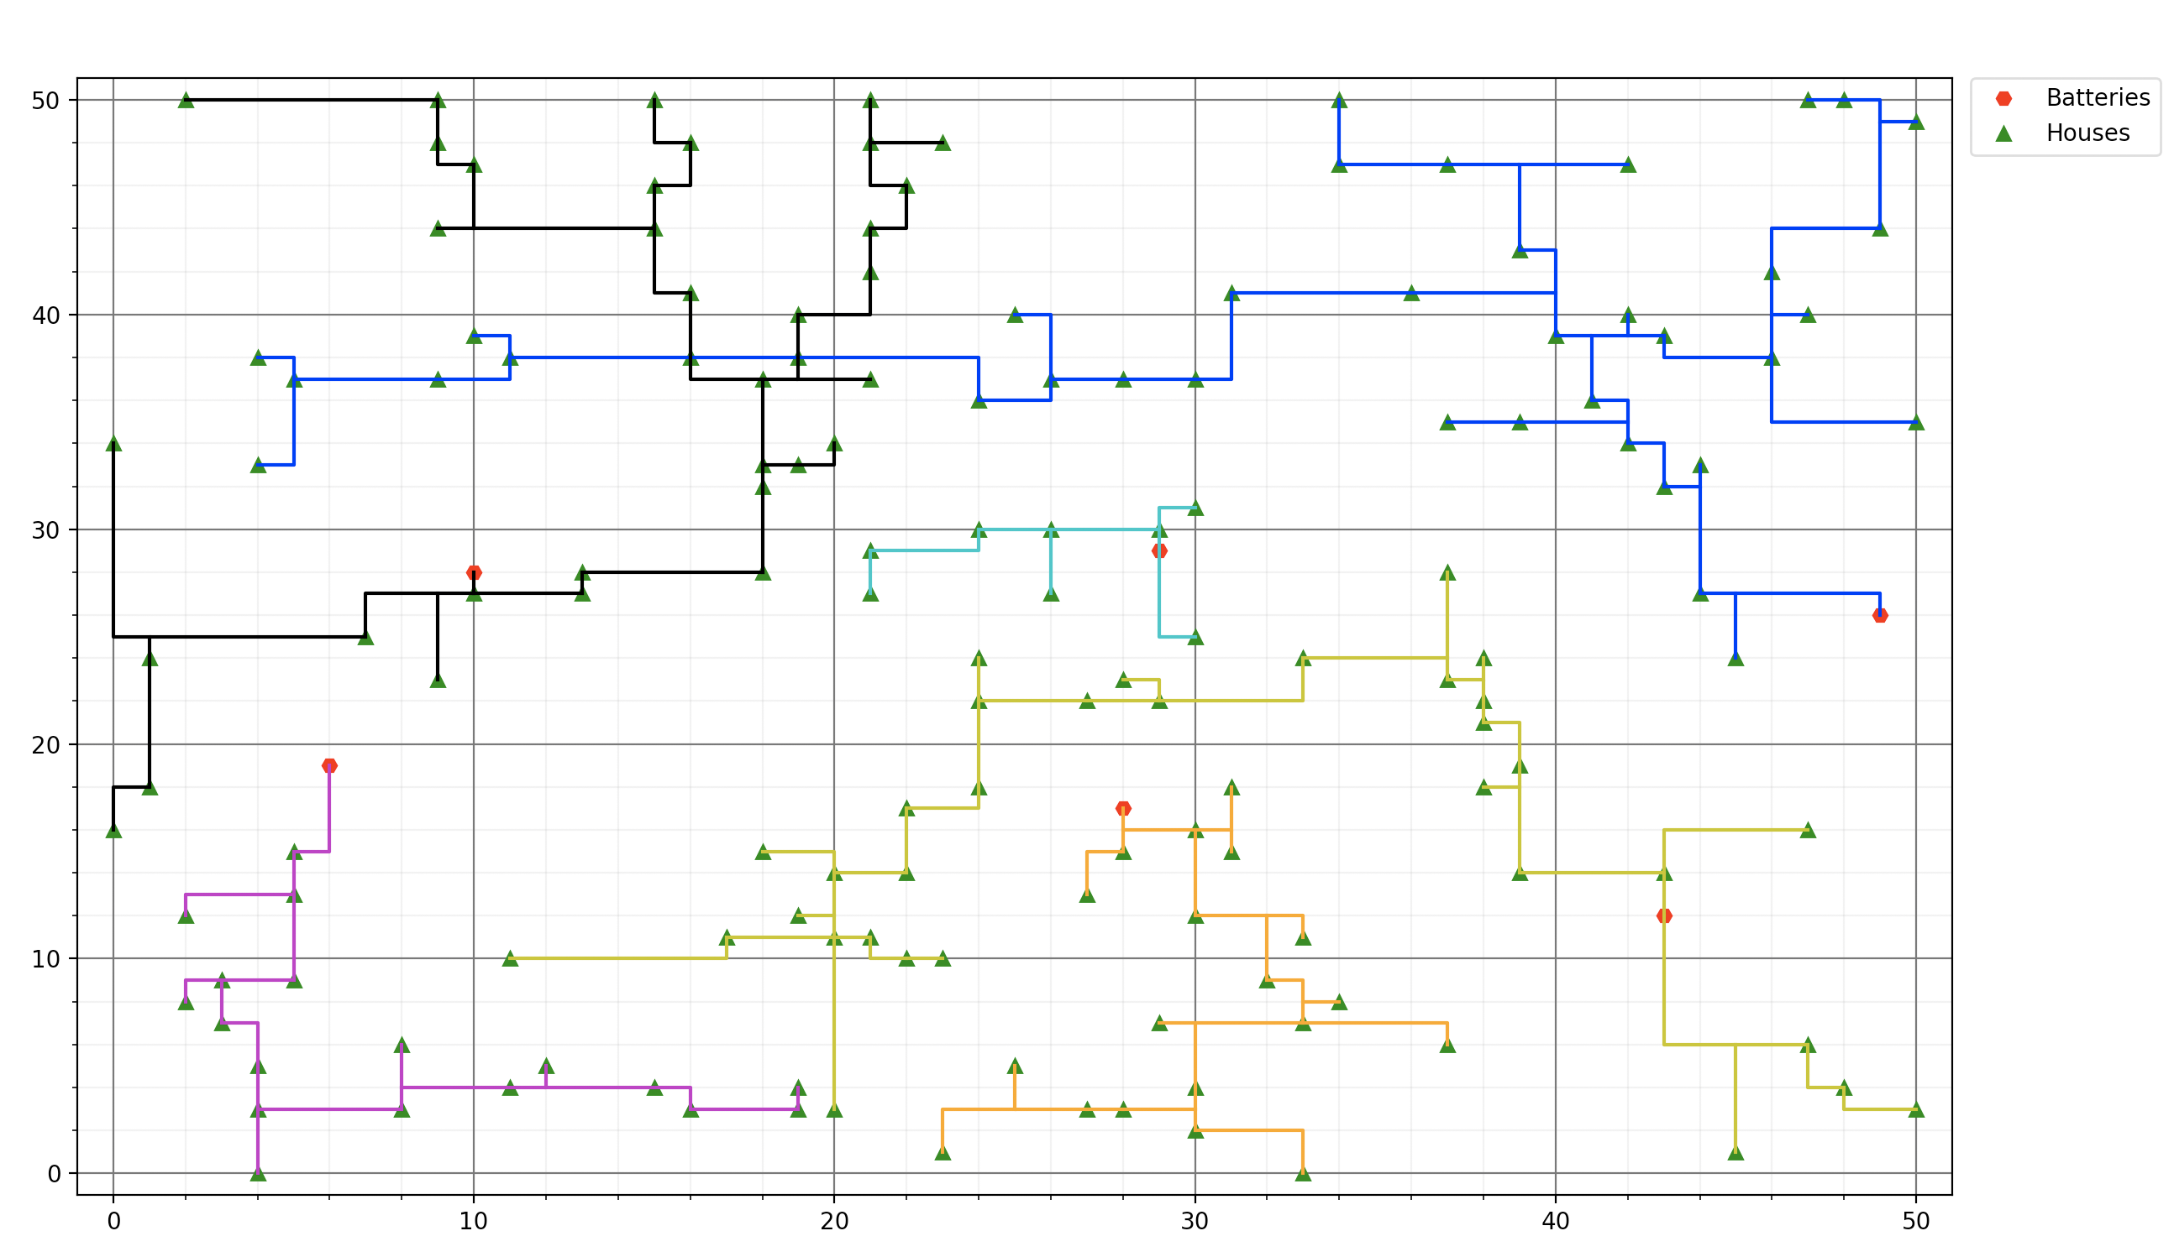
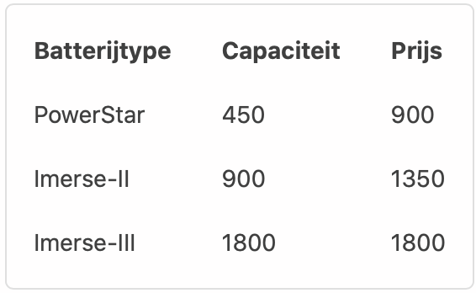
Advanced: Batterijen kopen
Random selectie aan batterijen kiezen
Maak aantal connecties met de huizen
Onthoud beste → Kies nieuwe batterijen → Herhaal
Scores ± 515 kabels

Slide 10
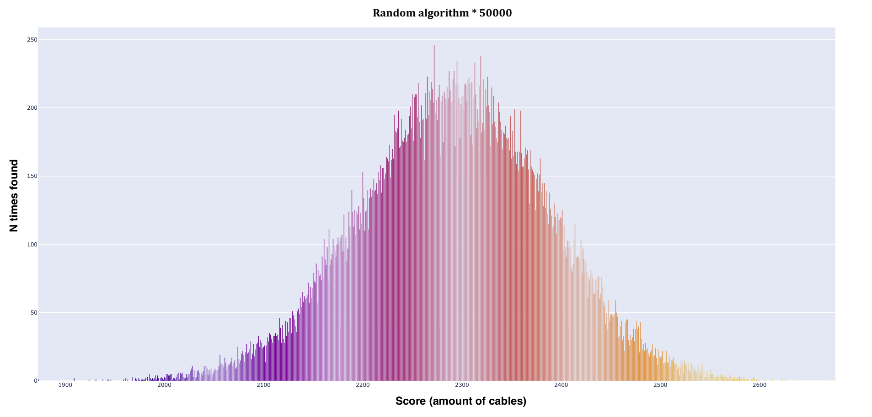

Slide 11
Notes:
Upperbound = 375.000

Slide 12
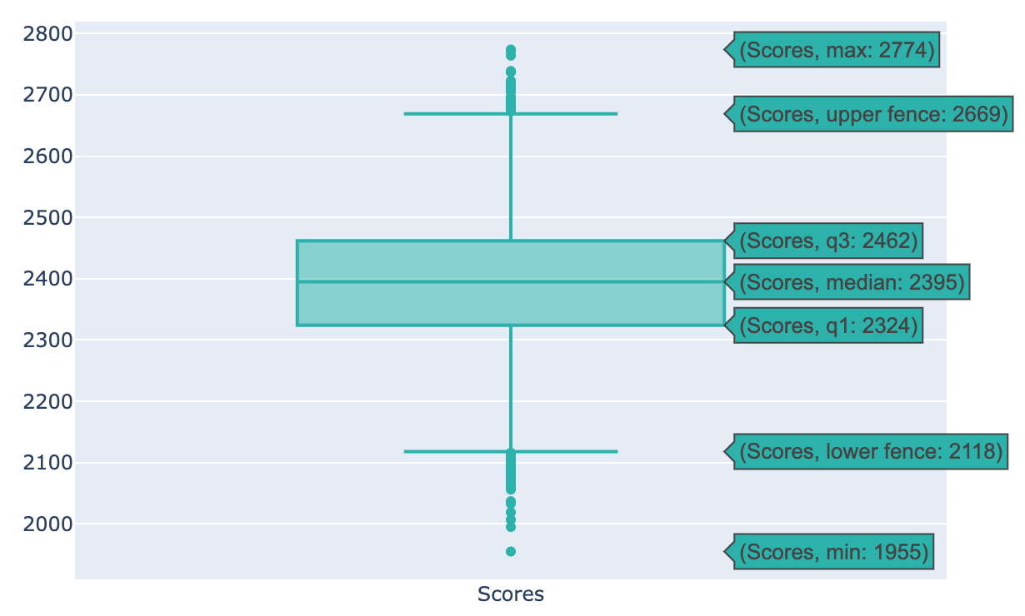
Notes:
Random

Slide 13
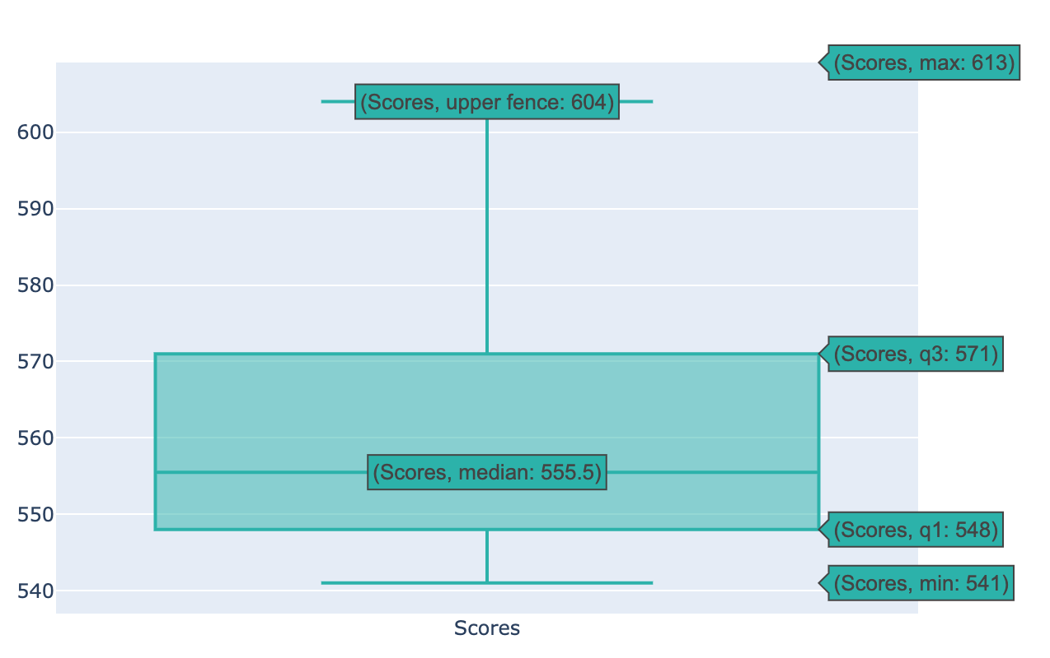
Notes:
Withclustering

Slide 14
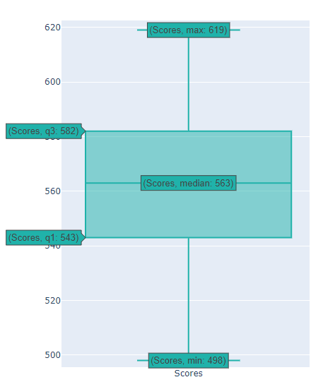
Notes:
Midpointclustering

Slide 15
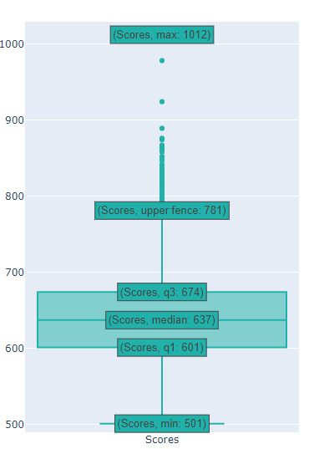
Notes:
Buybatteries

Slide 16
Discussie
Lower bounds niet behaald
Outliers
Sommige gebruikte waardes zijn aannames

